Slide 1
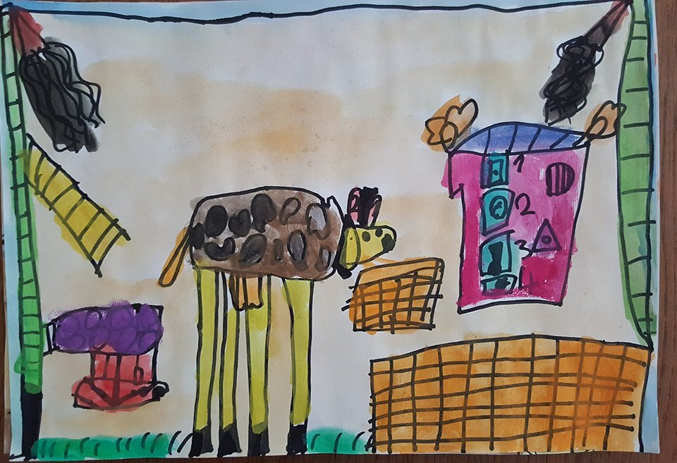
OD BLAGA DO BLAGA
DV „MALI SVIJET”- PULA
ODGOJNA SKUPINA :
„PAČIĆI”
ODGOJITELJI: AZRA GLAVIĆ-ODGOJITELJ MENTOR
ANITA ERAK VERKO

Slide 2
PULA
PULA KAO GRAD BOGATE PROŠLOSTI I KULTRNO POVIJESNIH VRIJEDNOSTI PREPOZNATLJIVA JE I PO SVOJOJ TRŽNICI KOJA OVE GODINE SLAVI 115. OBJETNICU .
CILJ NAM JE BIO KROZ PROJEKT OD BLAGA DO BLAGA UPOZNATI DJECU S RADOM TRŽNICE, ŠTO SE SVE PRODAJE NA TRŽNICI, ČEGA SVE IMA S NAGLASKOM NA MLIJEKO I MLIJEČNE PROIZVODE .
ISTRAŽILI SMO I NAČIN NA KOJI TO DOLAZI DO TRŽNICE I OD KUDA SVE DOLAZI .

Slide 3
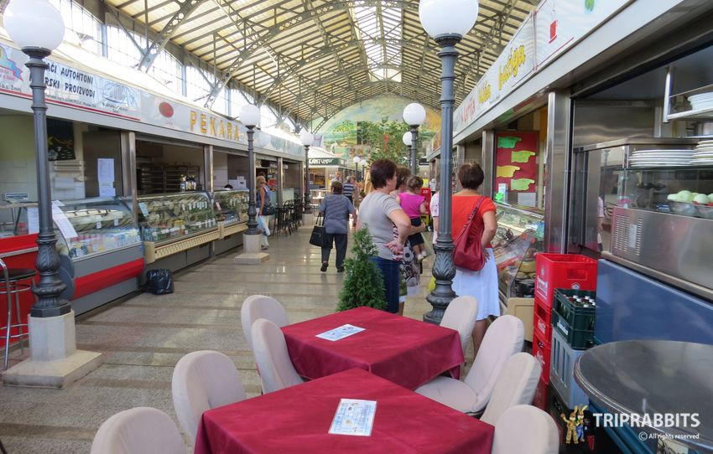
GRADSKA TRŽNICA PULA

Slide 4
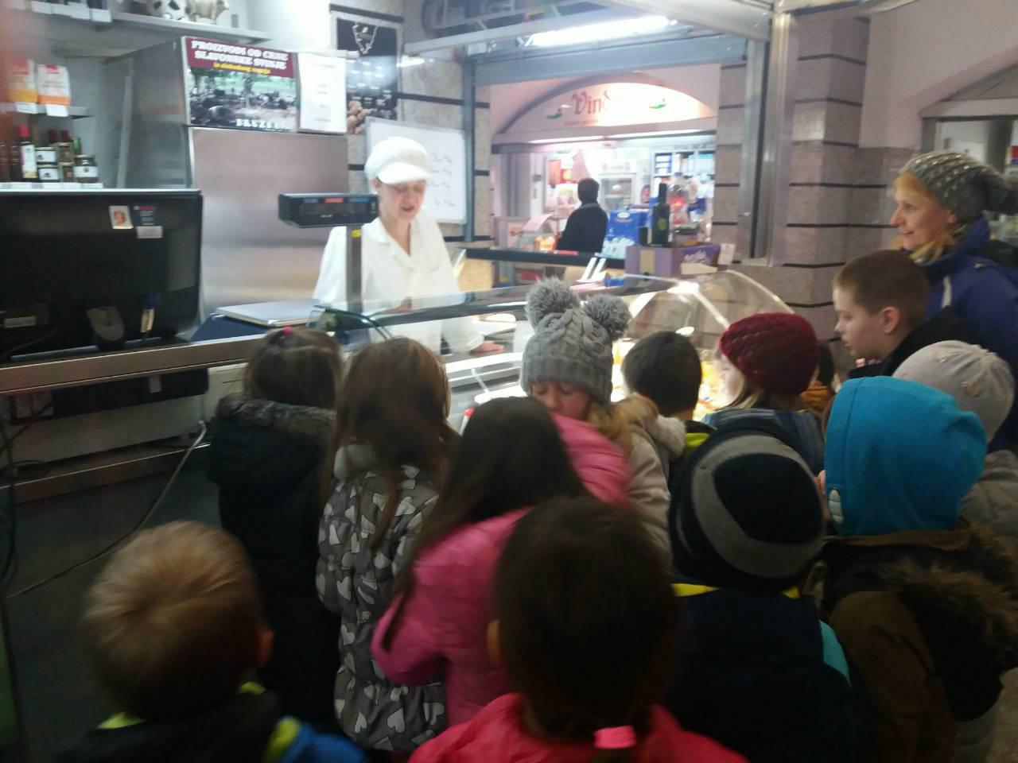
POSJET GRADSKOJ TRŽNICI

Slide 5
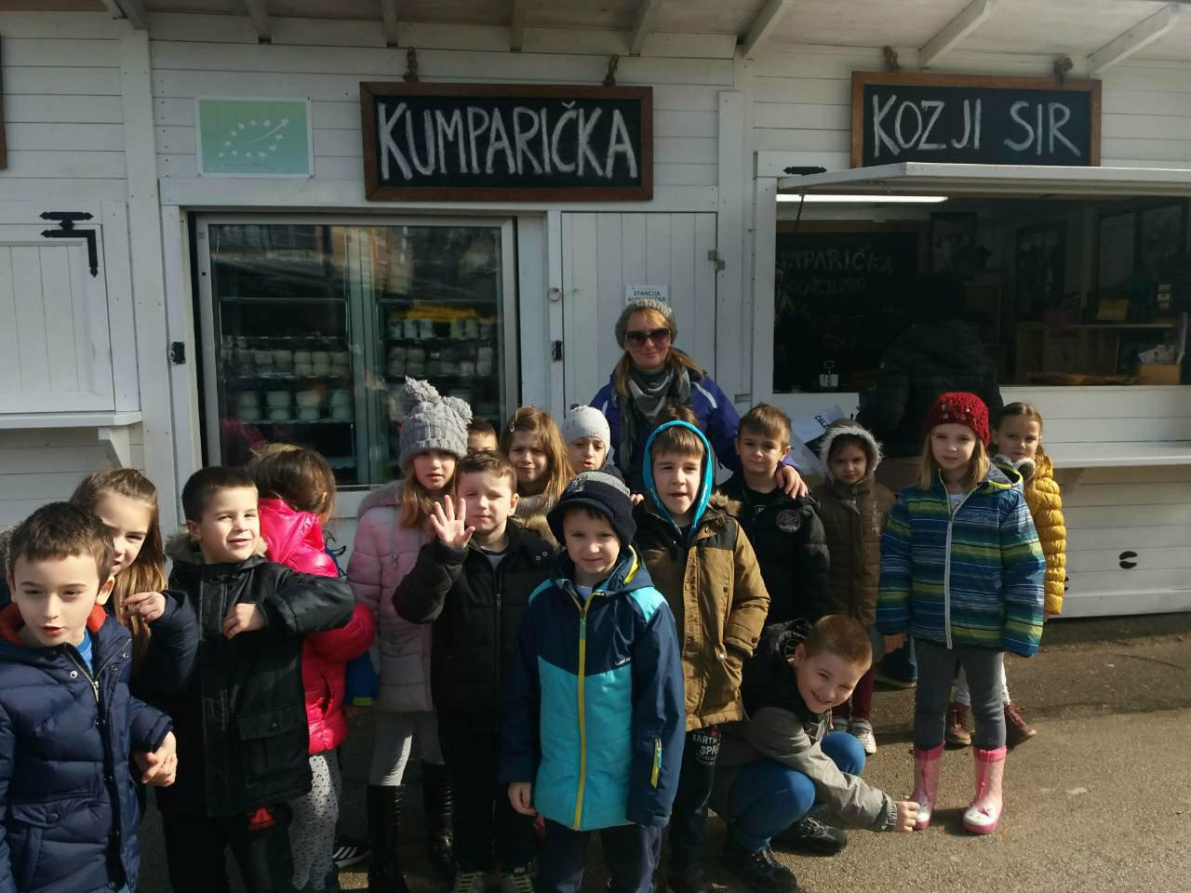
ZADRŽAVAMO SE KOD PRODAJNIH MJESTA S MLIJEKOM I MLIJEČNIM PROIZVODIMA

Slide 8
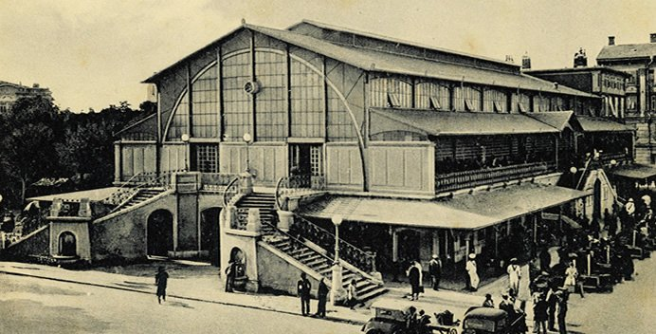
ISTRAŽUJEMO KAKO JE TRŽNICA IZGLEDALA U PROŠLOSTI

Slide 10
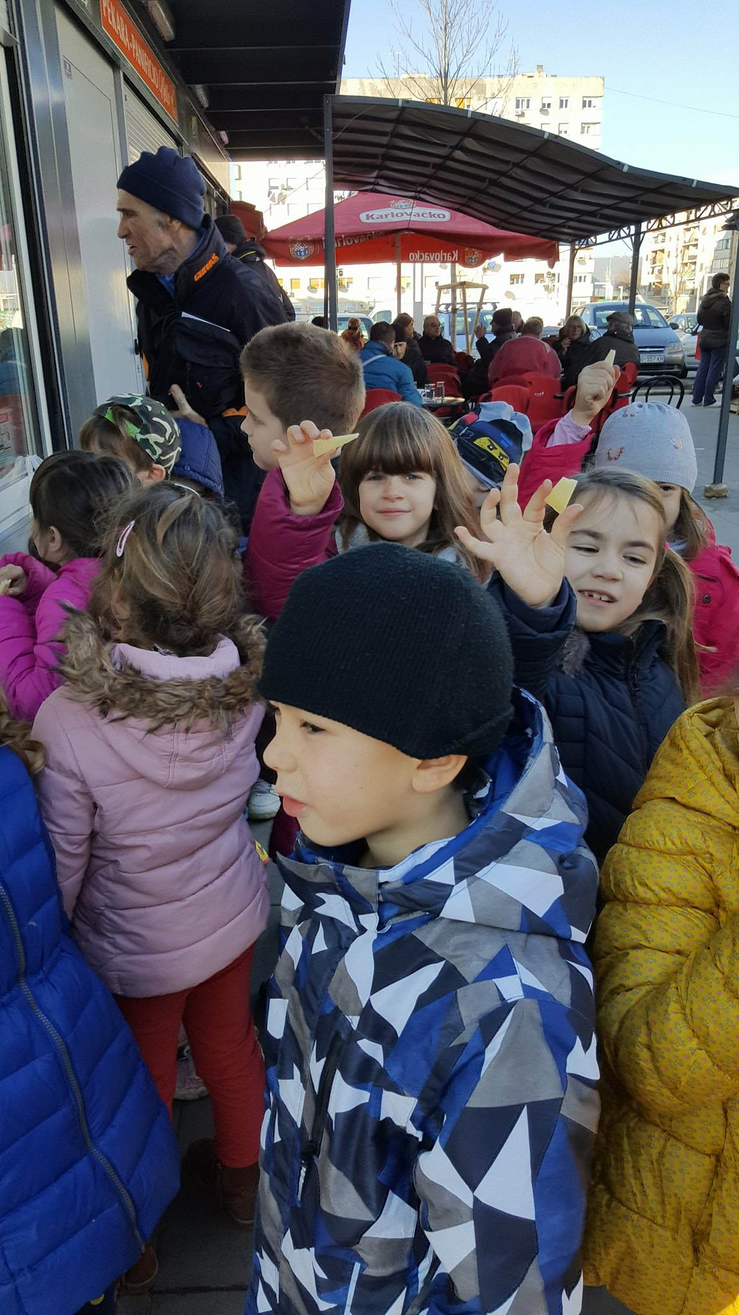
POSJET TRŽNICI NA VERUDI

Slide 11
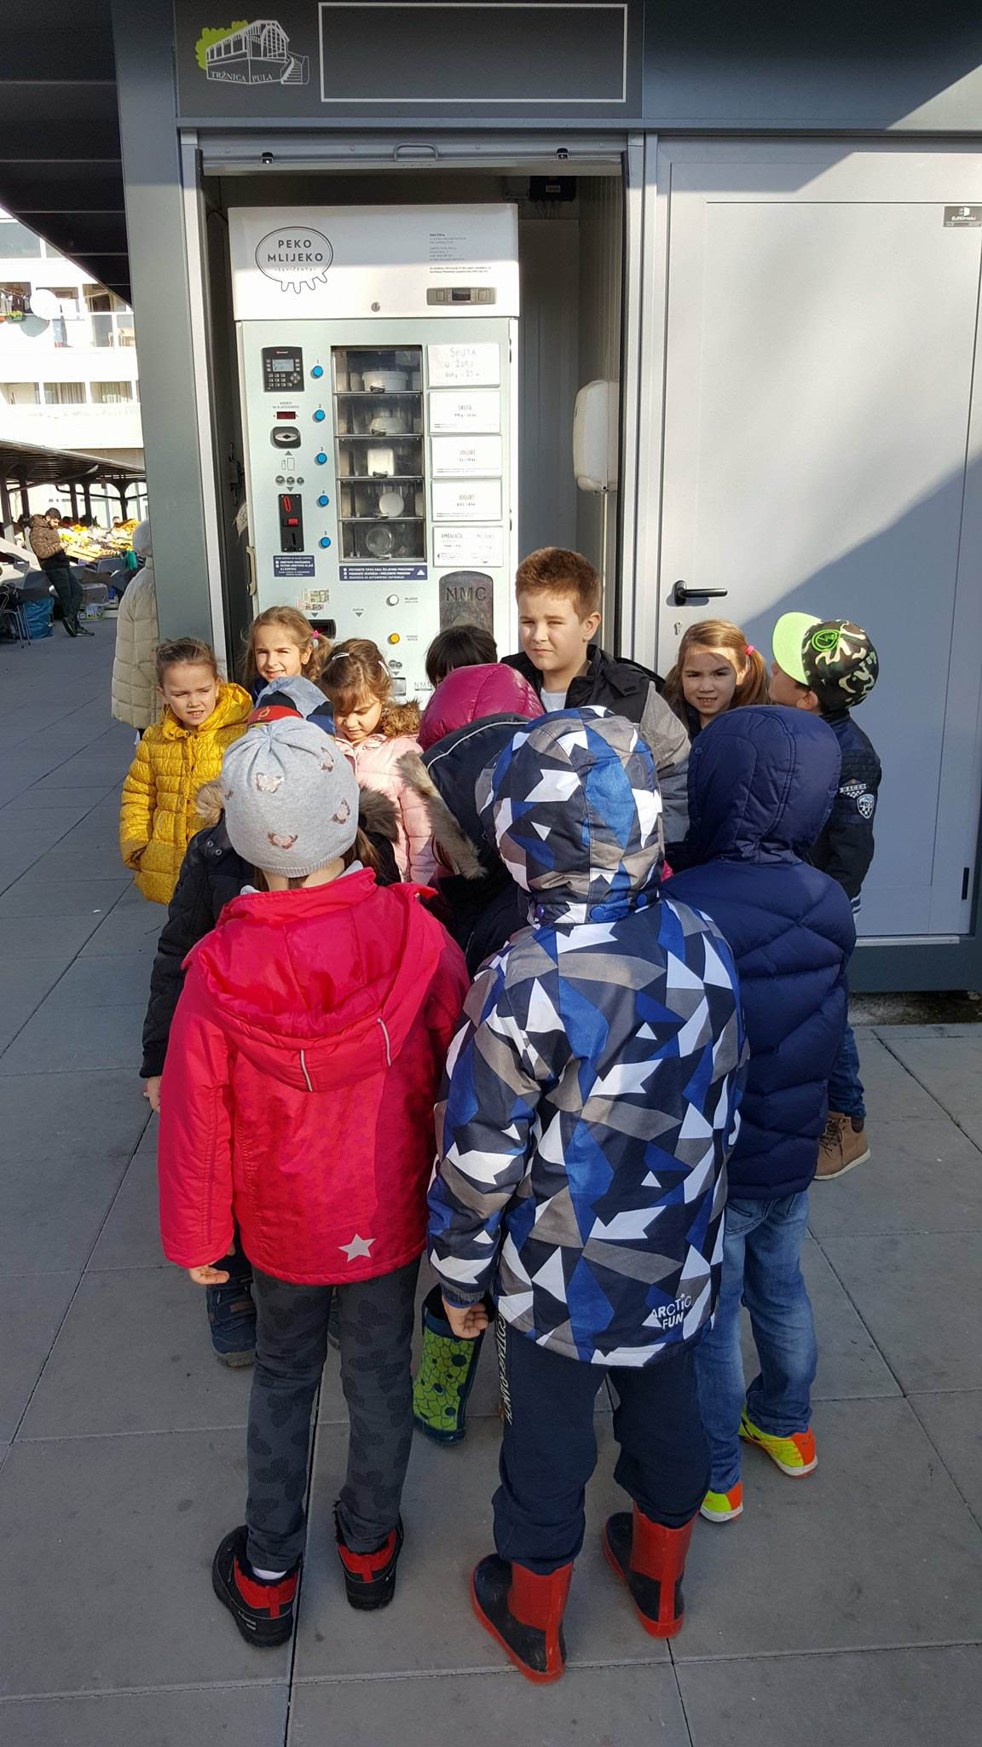
MLJEKOMAT

Slide 12
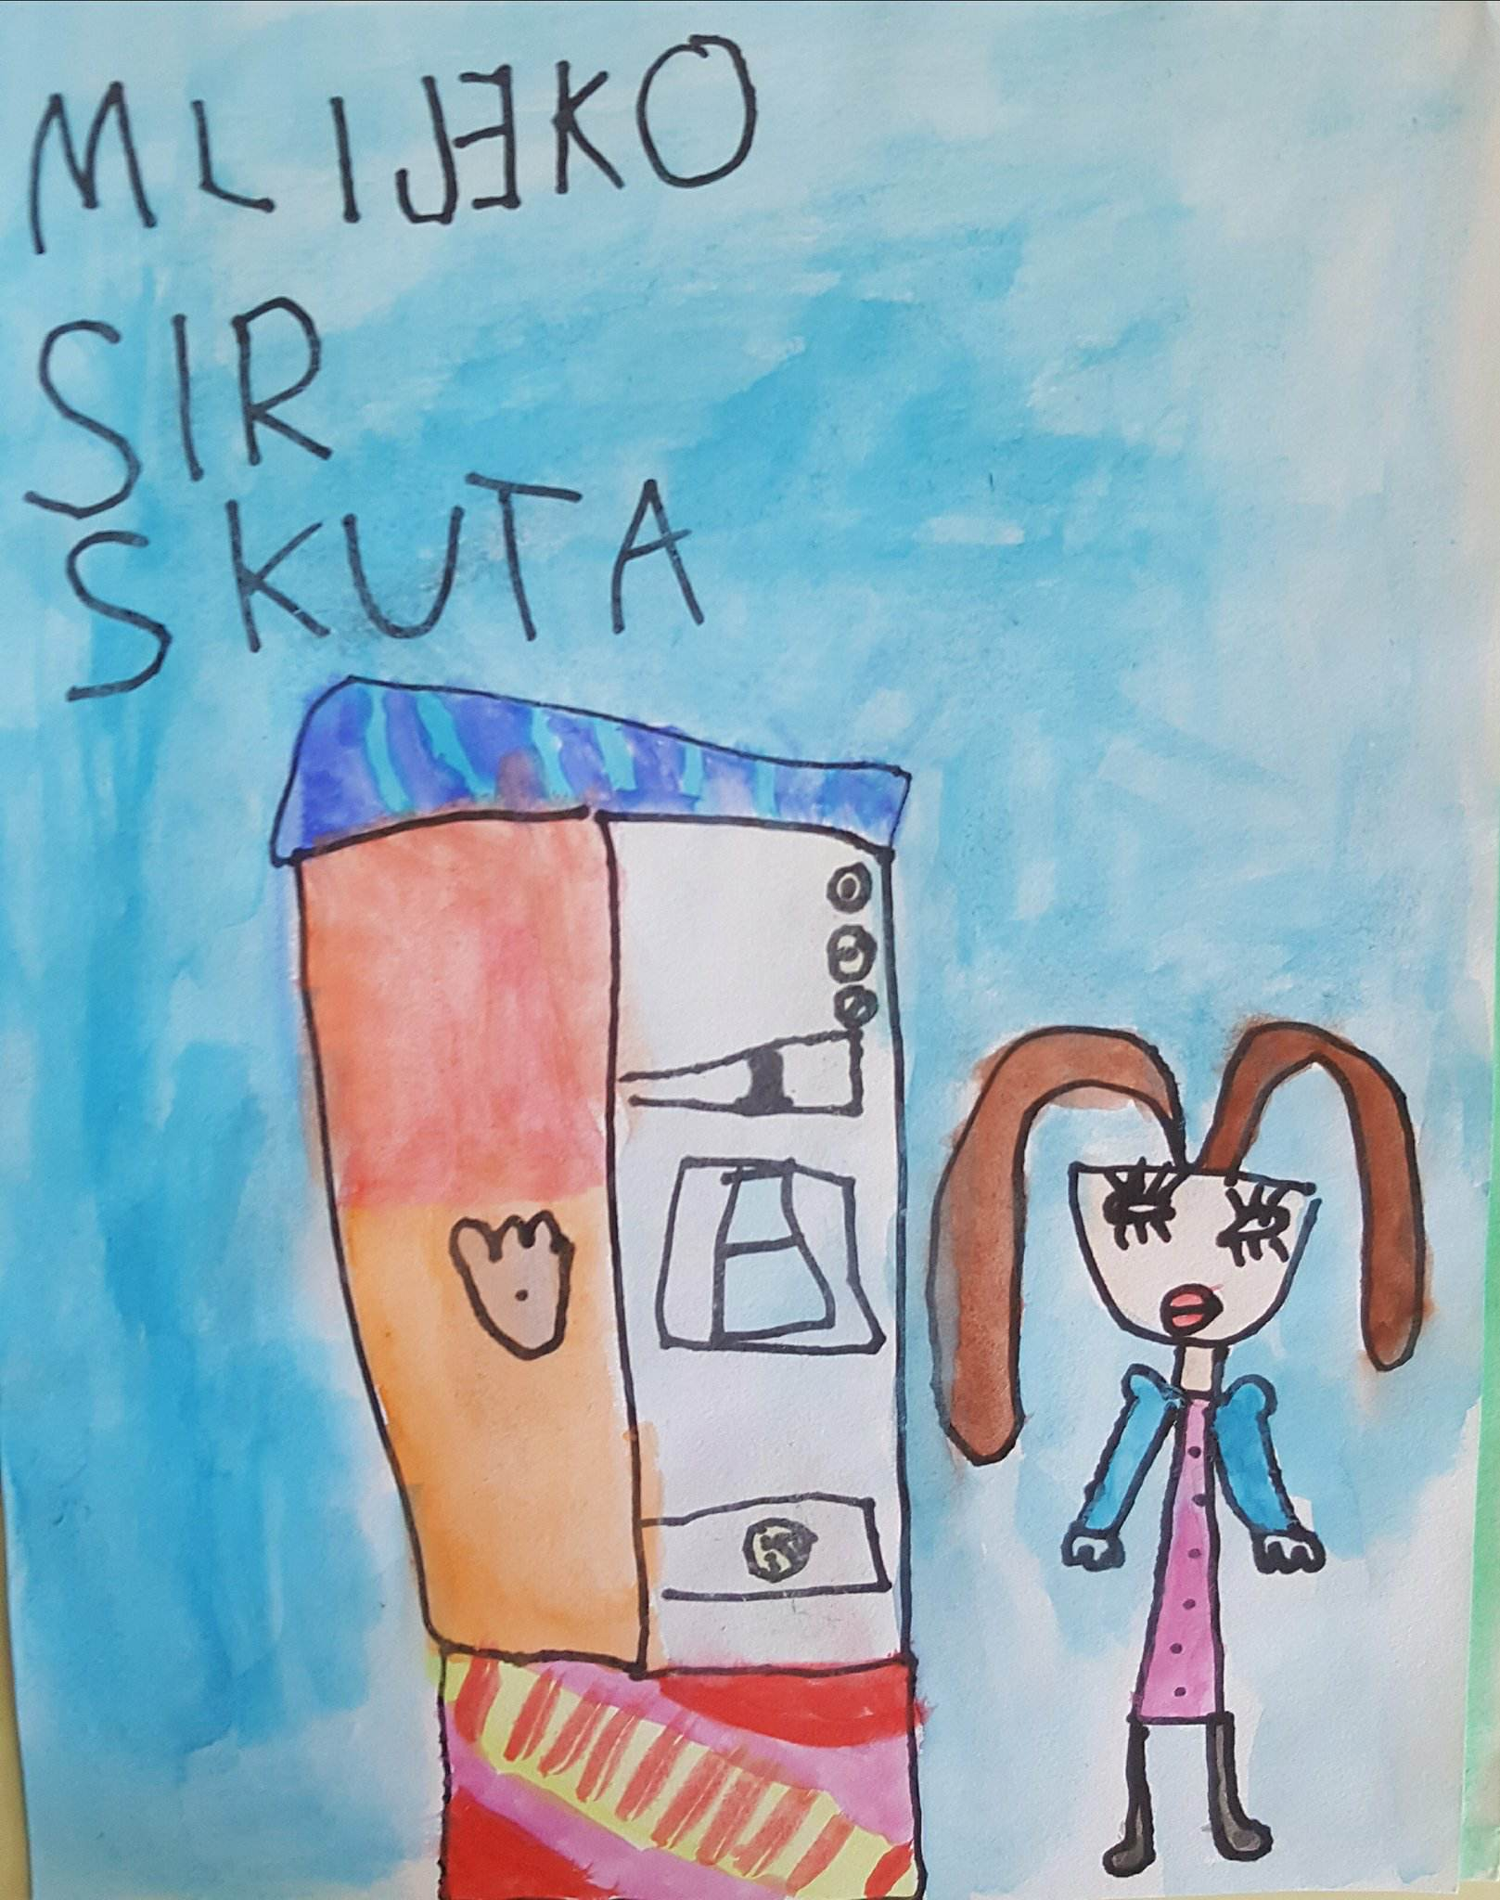

Slide 13
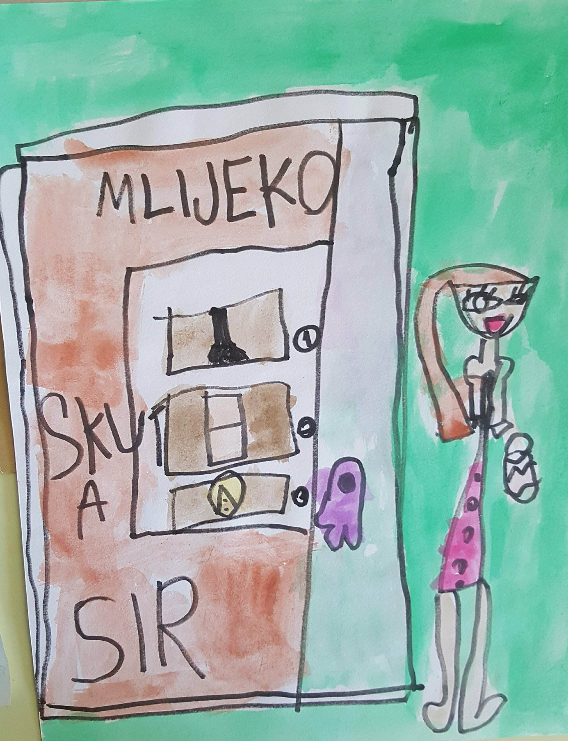

Slide 14
DOŽIVLJAJ TRŽNICE

Slide 17
DJECA PITAJU…
KAKO MAGARCI
I KOZE DAJU MLIJEKO AKO
NEMAJU VIME
POPUT KRAVA?
Kako su se nekada prevozili mlijeko
i mliječni proizvodi?
Kako krave rade sir?
KAKO KRAVA U SEBI RADI
MLIJEKO DA JE GUSTO?
Kako se radi skuta?

Slide 18
ODGOVORE SMO POTRAŽILI U SAVIČENTI

Slide 19
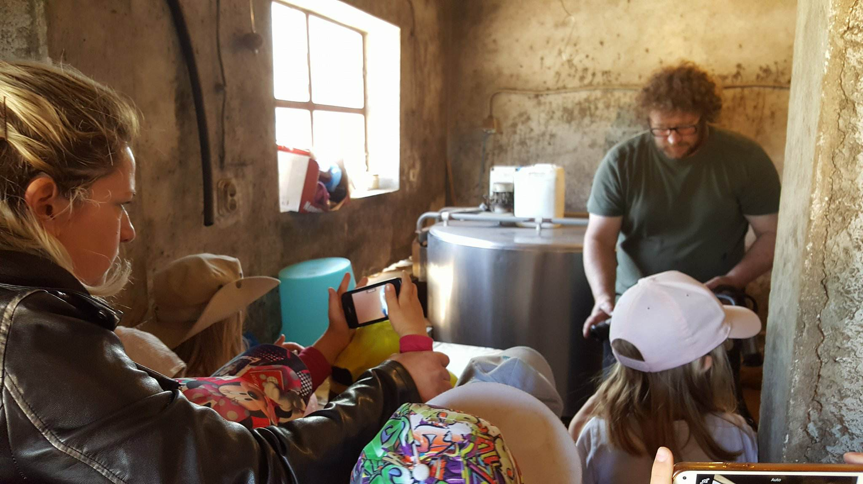
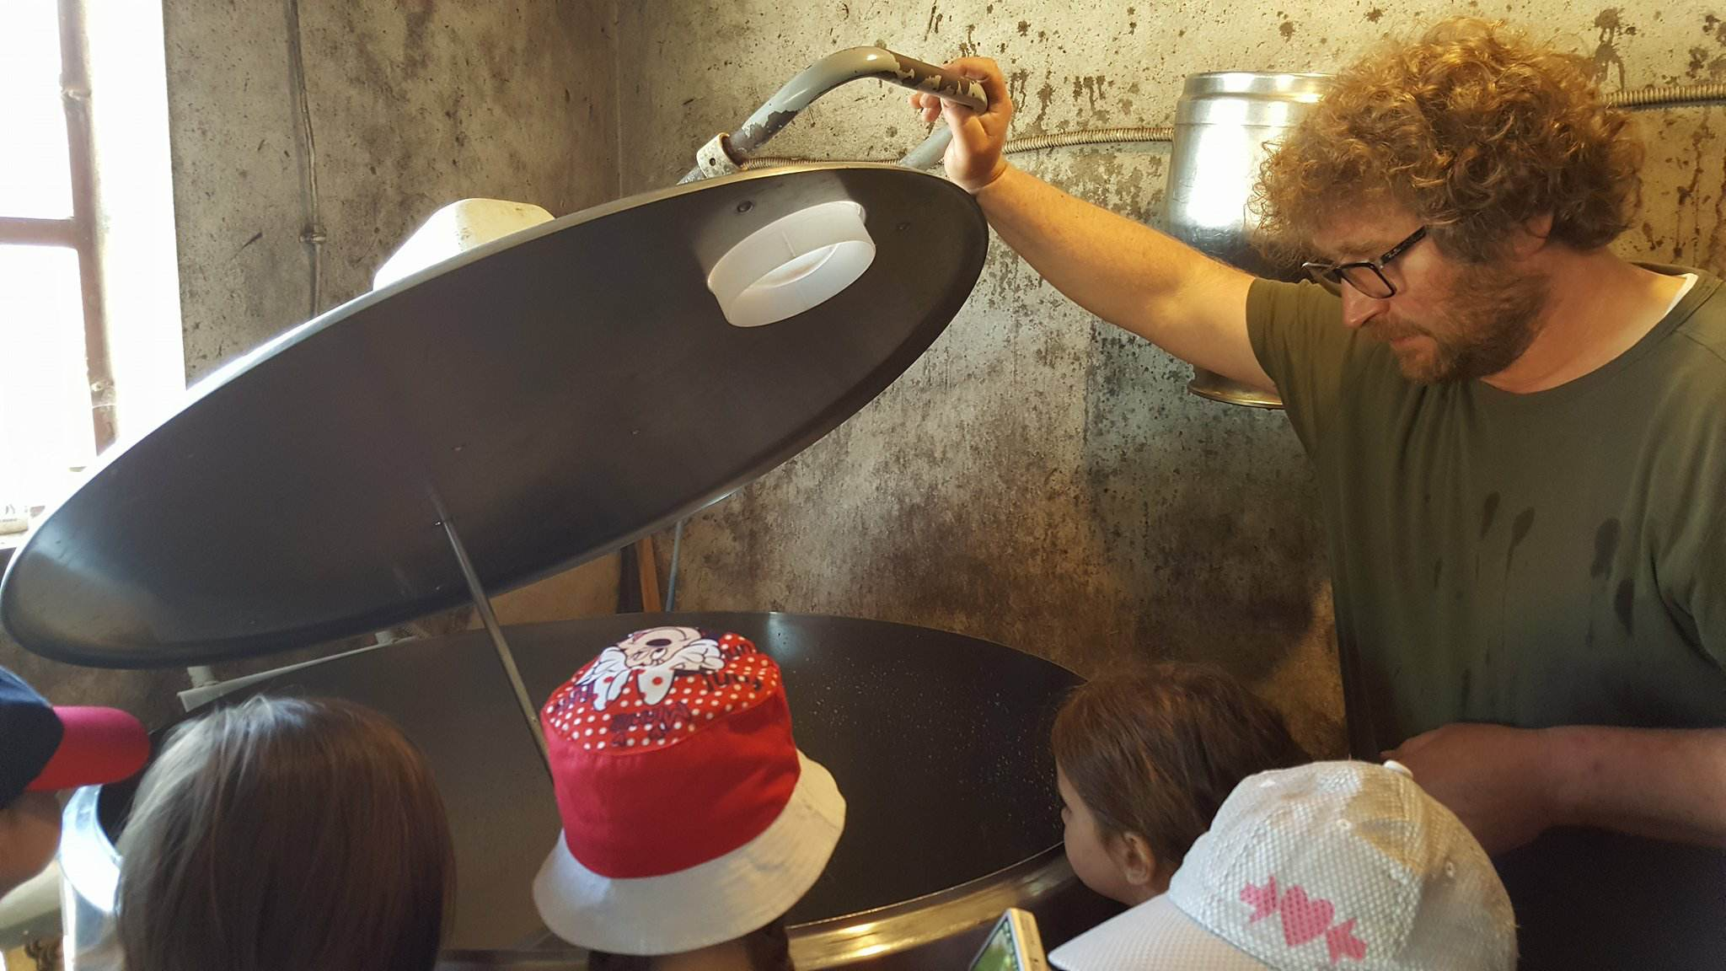
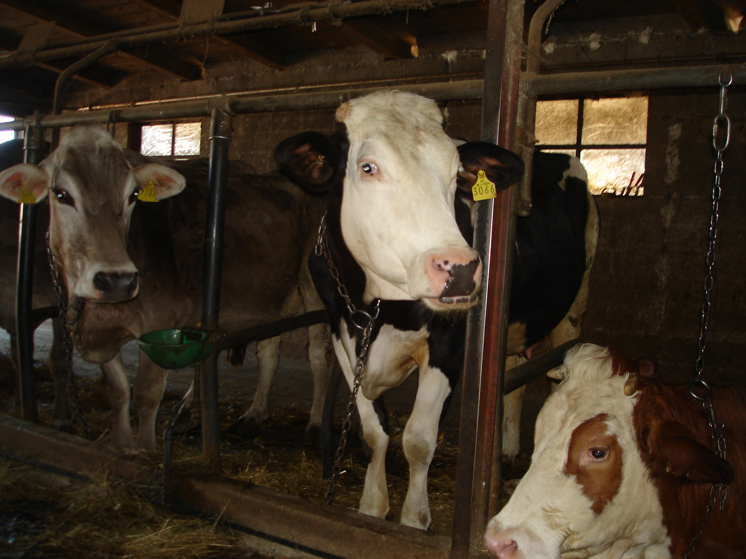

Slide 20
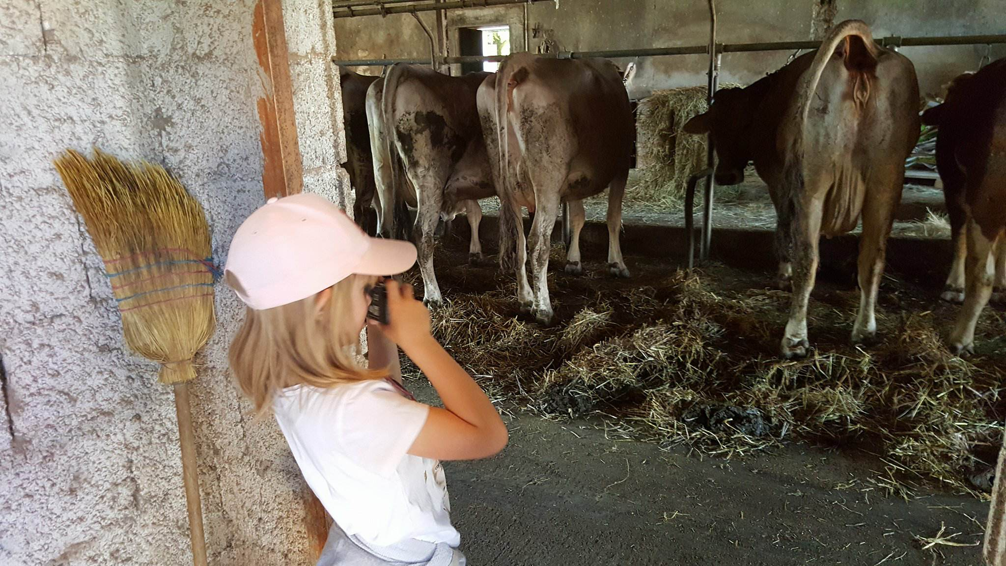
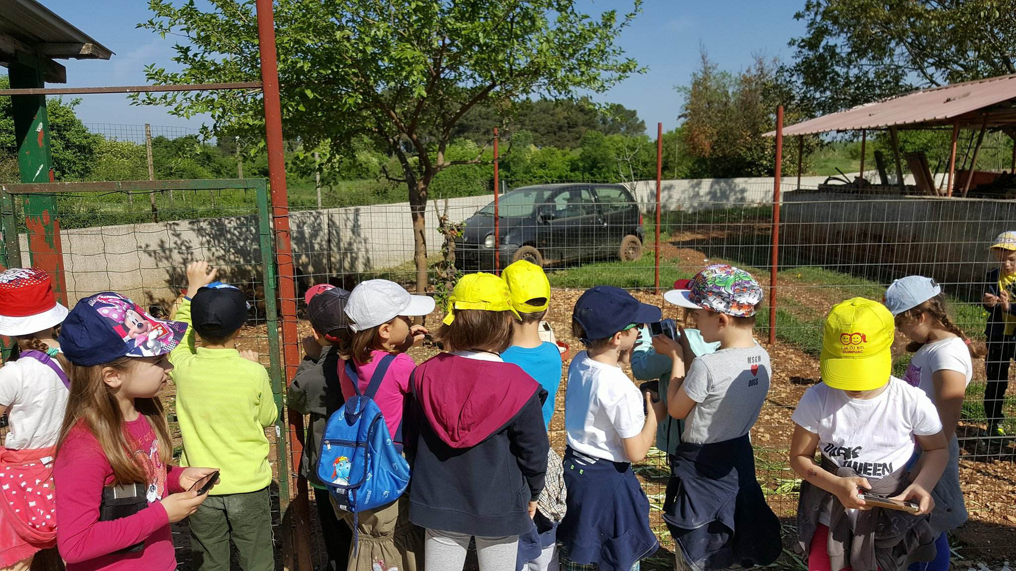
DJECA SAMA SLIKAJU I SNIMAJU

Slide 23
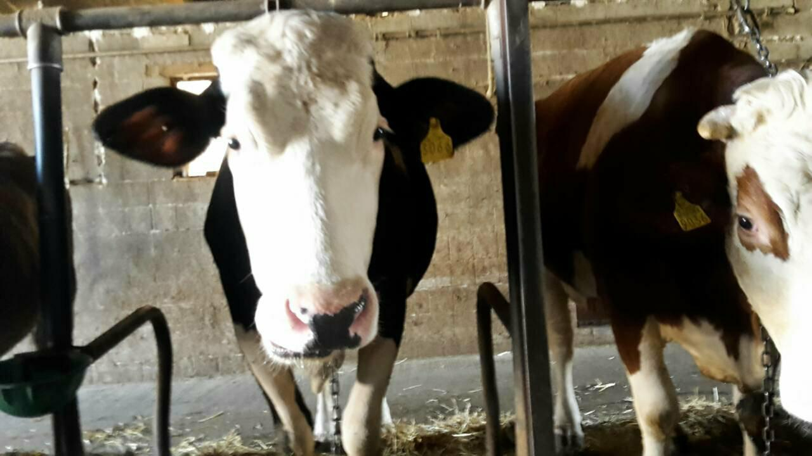

Slide 25
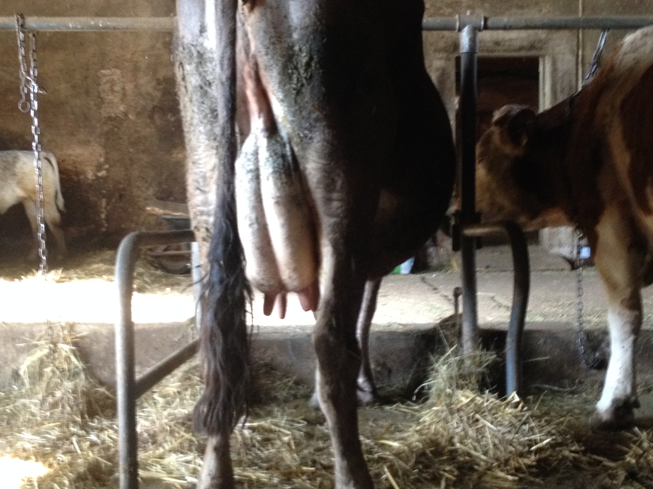

Slide 26
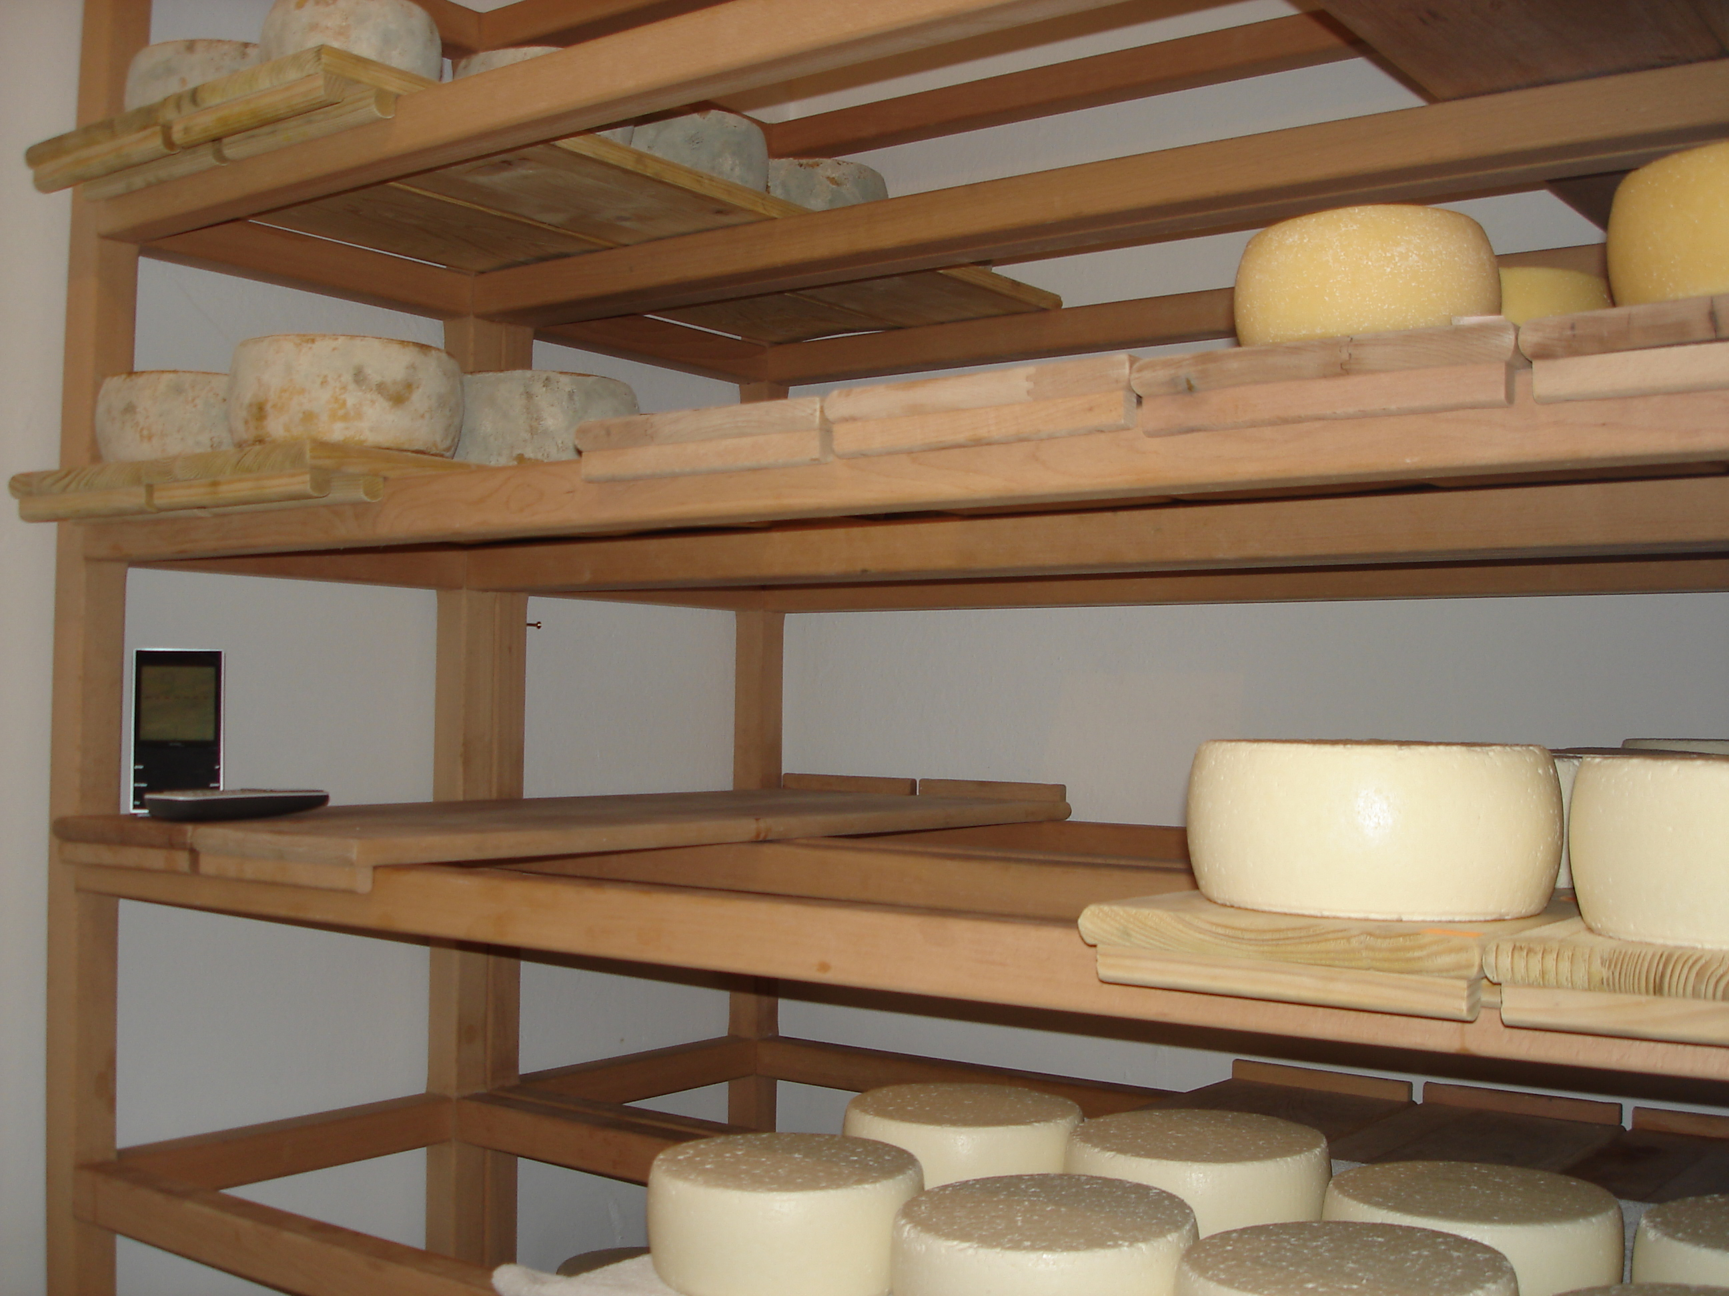
KAKO SE PROIZVODI SIR?

Slide 27
DOŽIVLJAJ IZ SAVIČENTE

Slide 30
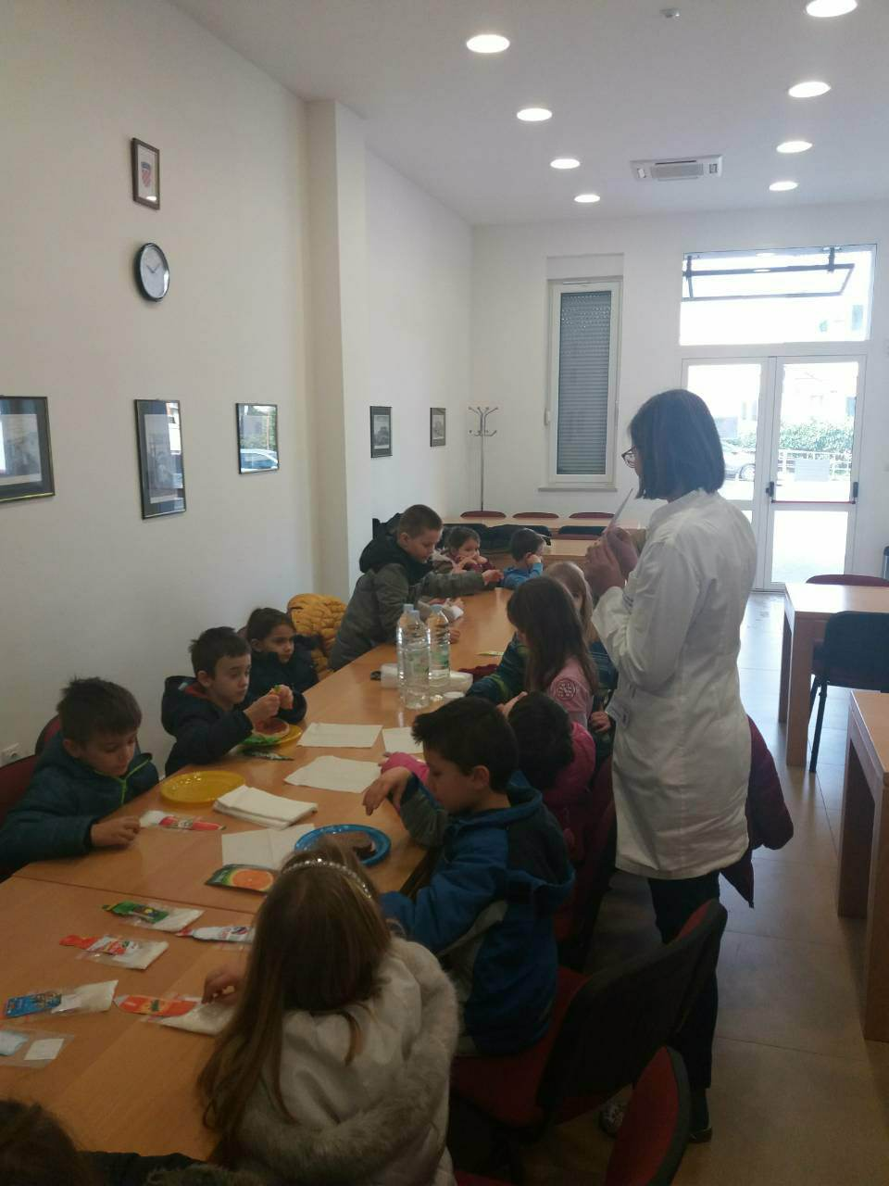
POSJET ZAVODU ZA JAVNO ZDRAVSTVO

Slide 31
PIRAMIDA ZDRAVE PREHRANE

Slide 32
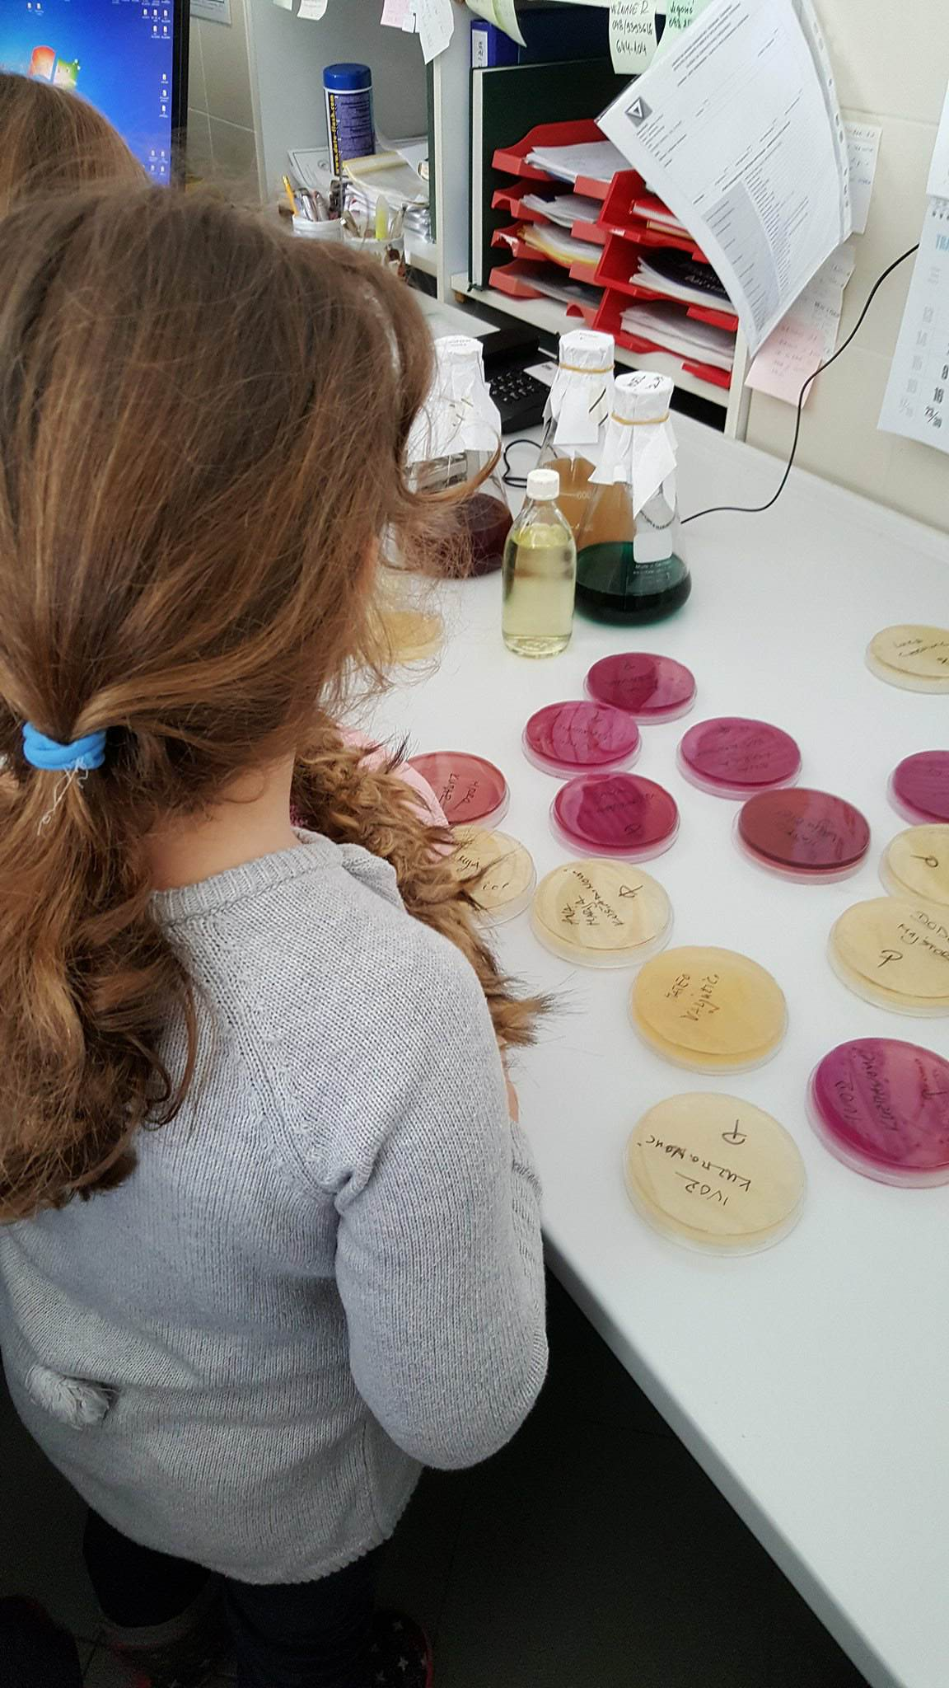
DOBRE I LOŠE BAKTERIJE

Slide 33
IGRA TRŽNICE U VRTIĆU

Slide 34
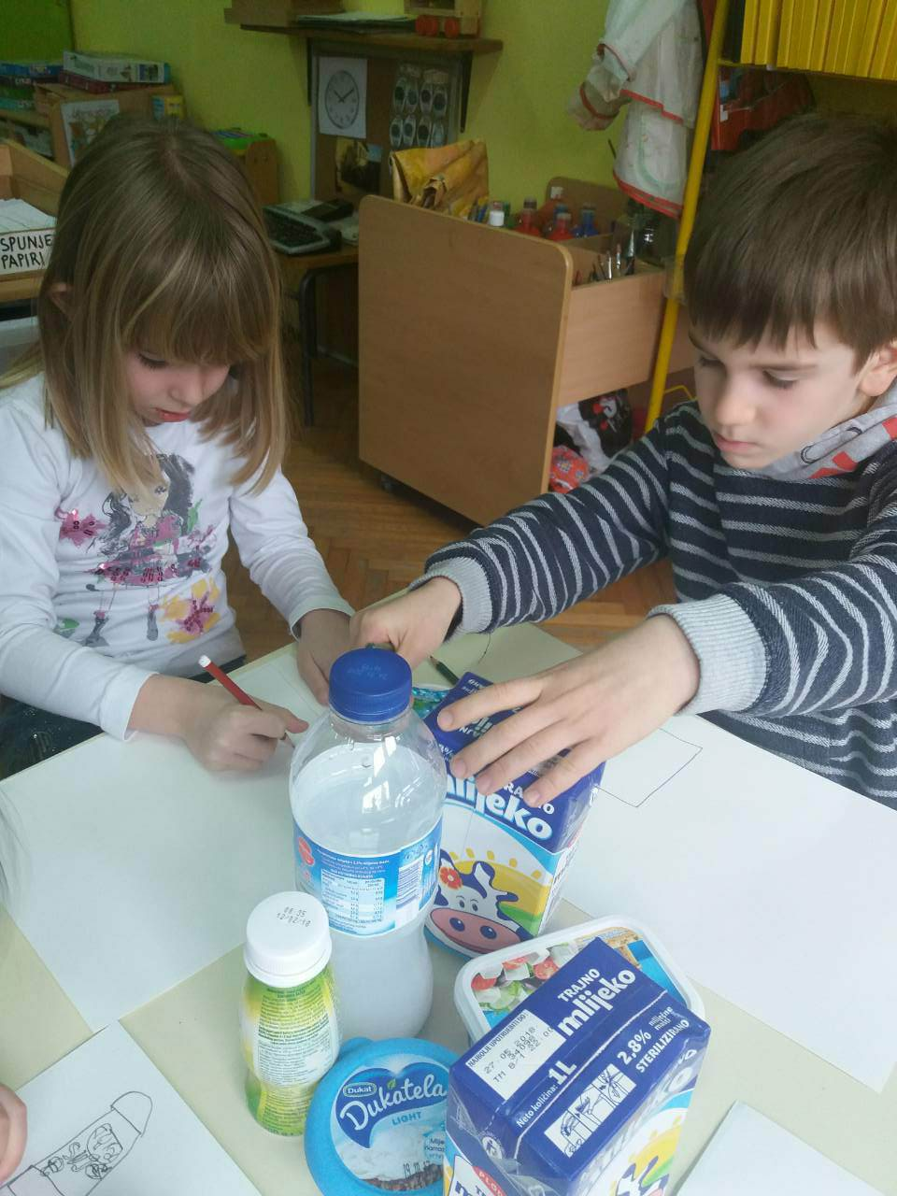
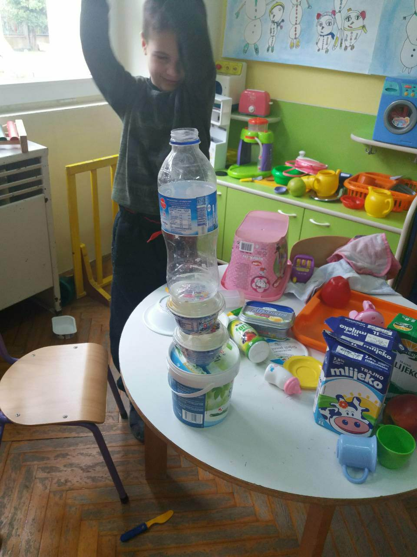
POJMOVI : LITRA,DECILITAR,KILOGRAM,DEKAGRAM

Slide 35
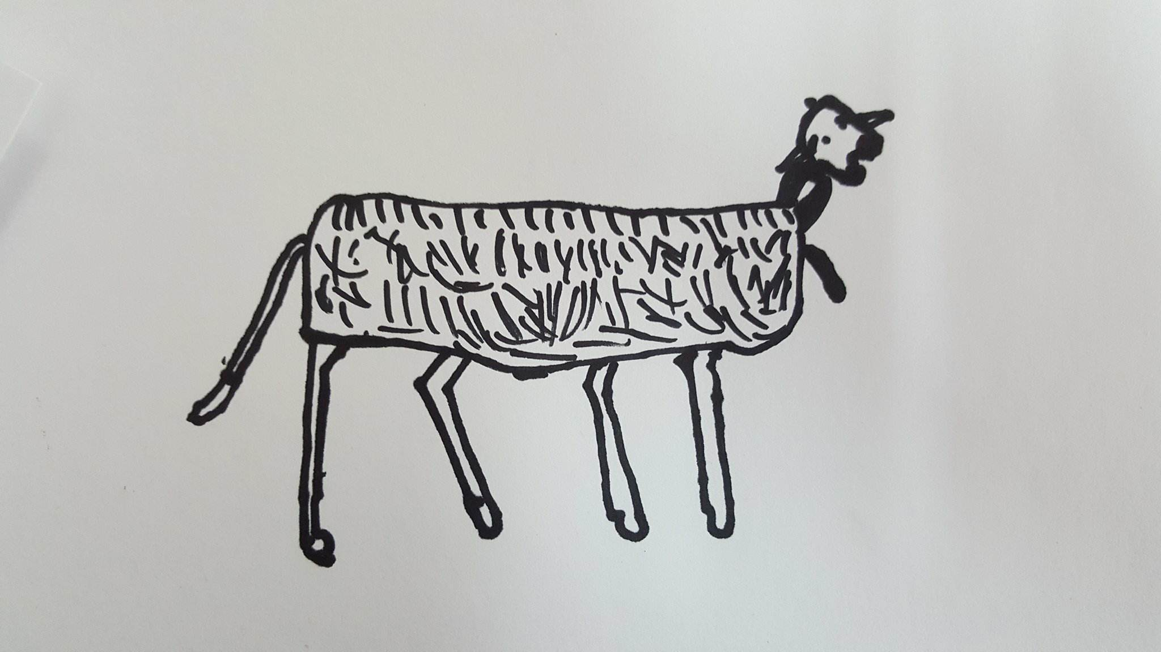
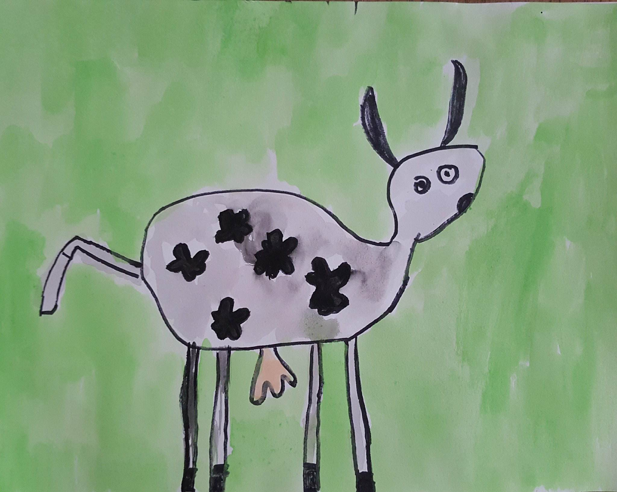
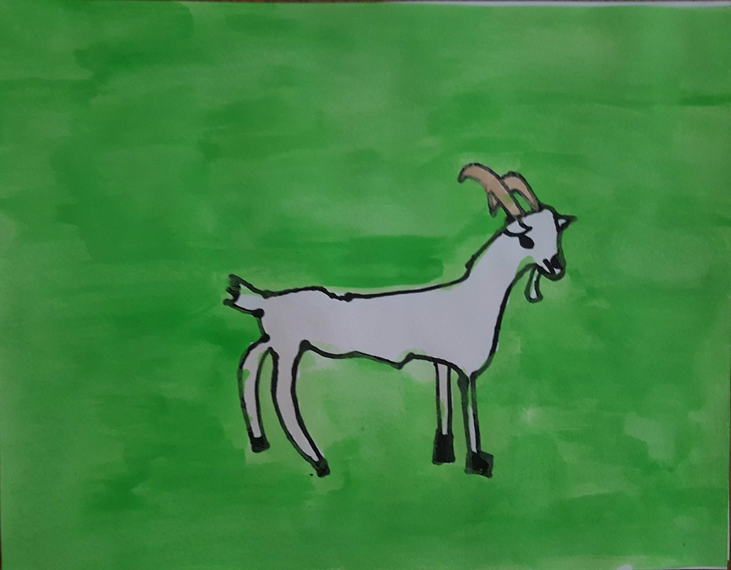
OD BLAGA…

Slide 36
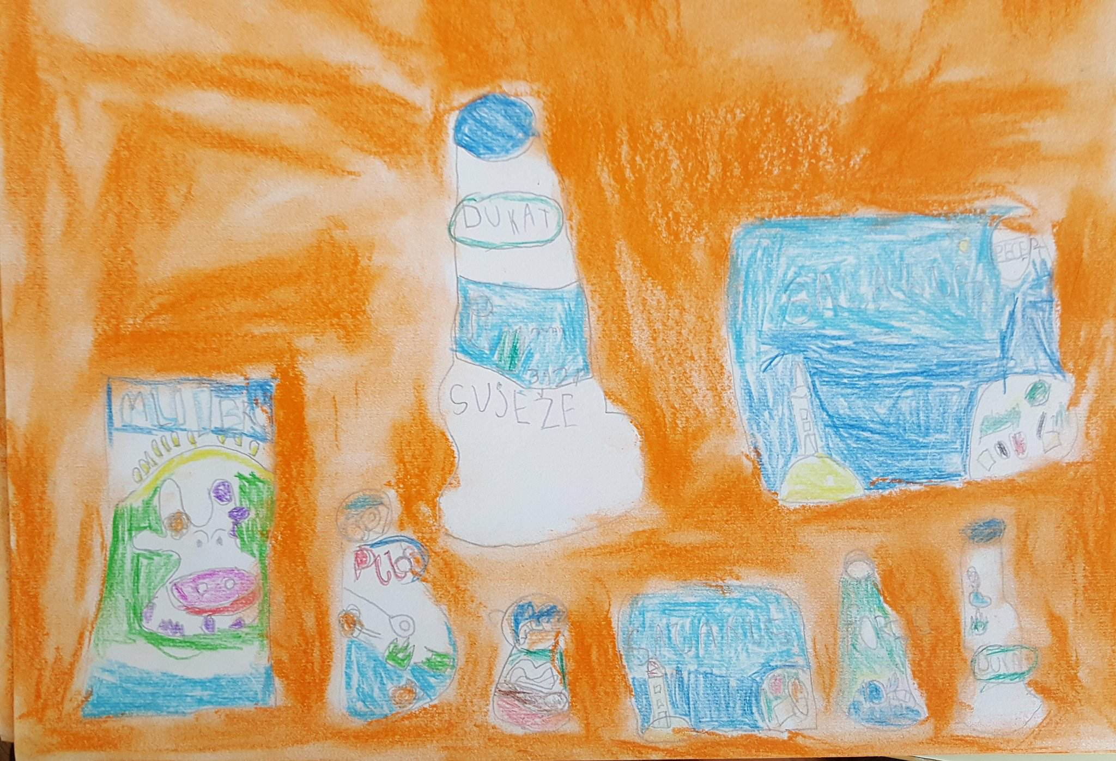
DO BLAGA

Slide 37
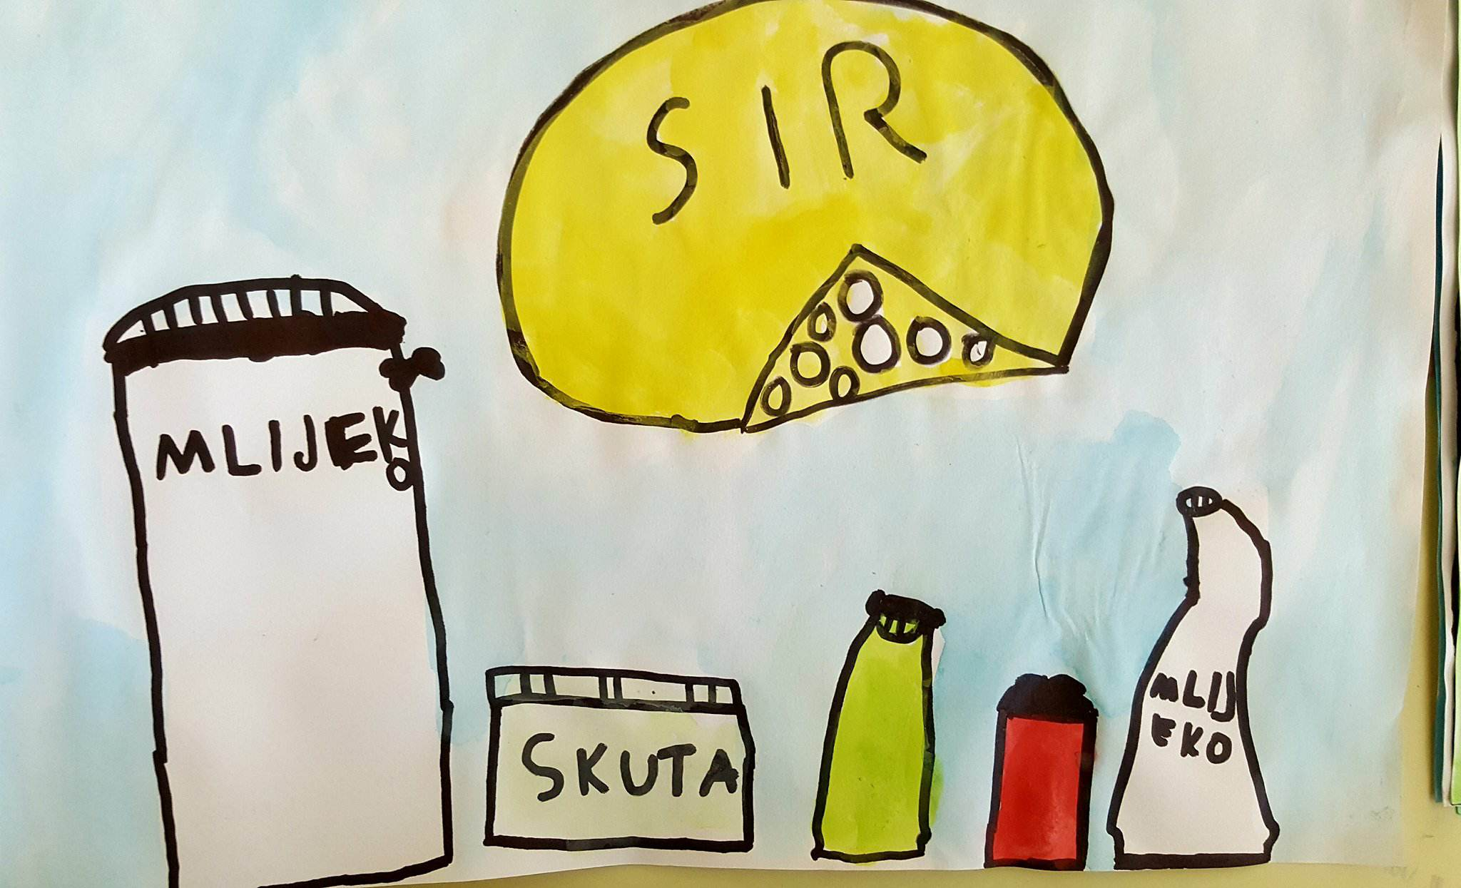
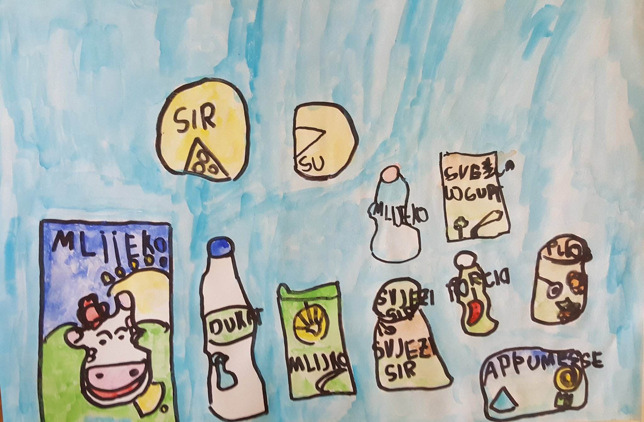
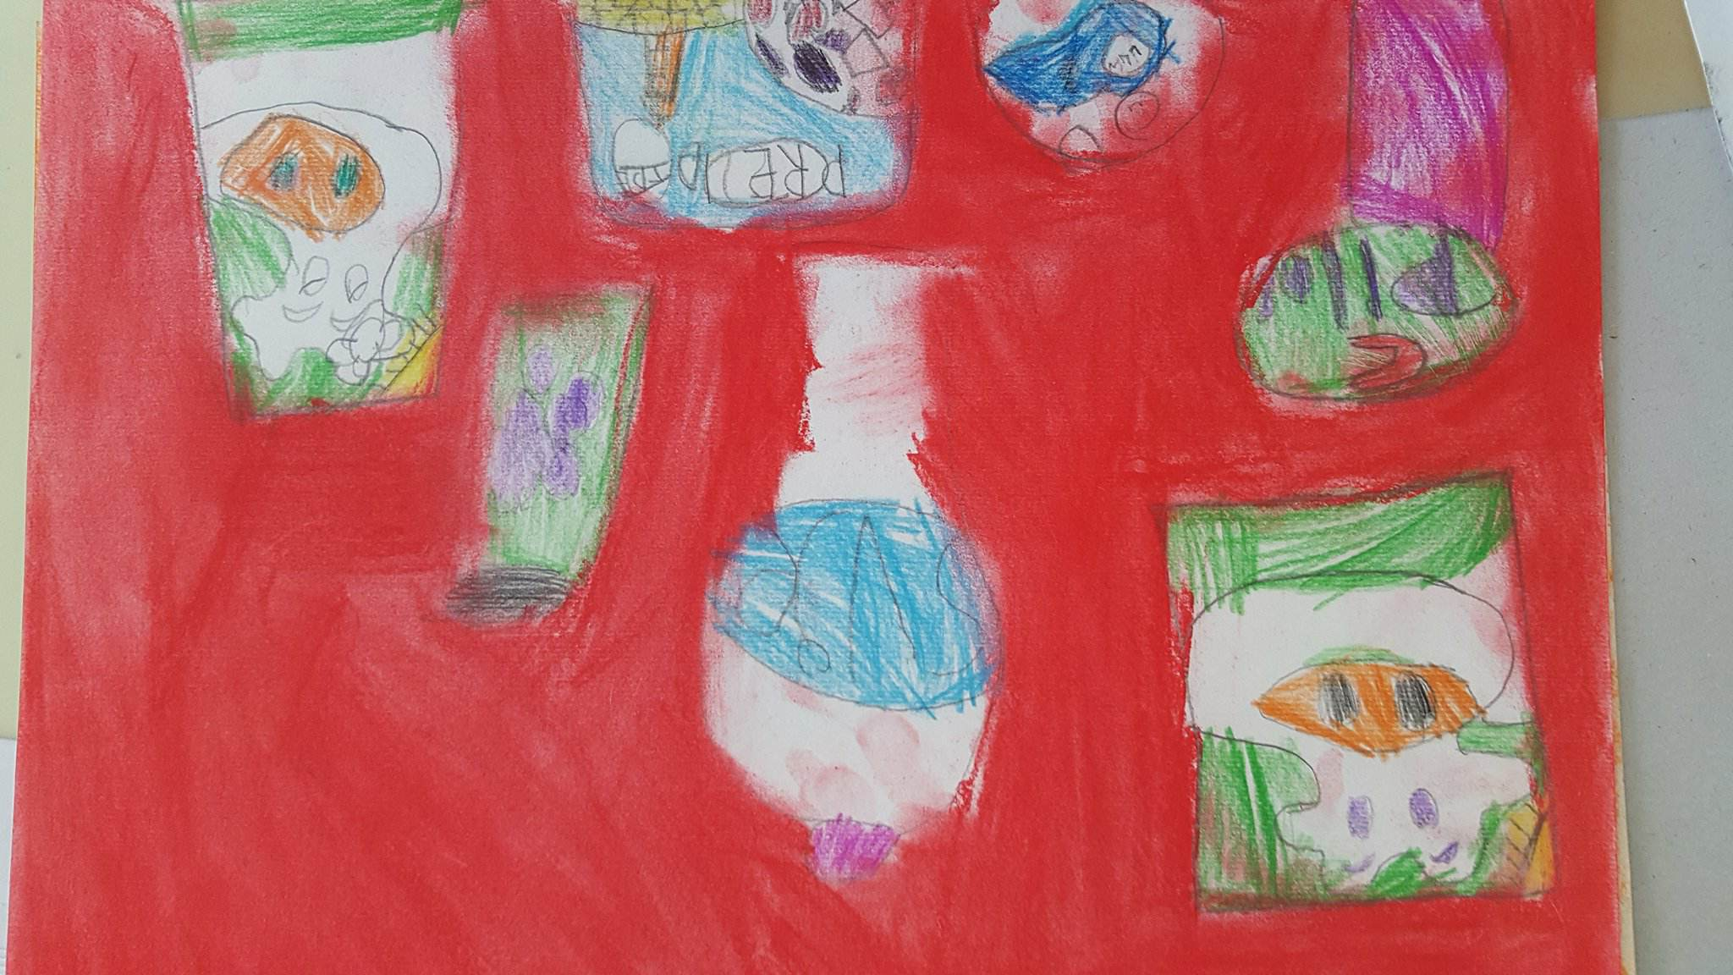

Slide 38
VRIJEDNE KRAVICE-maskenbal 2018.

Slide 39
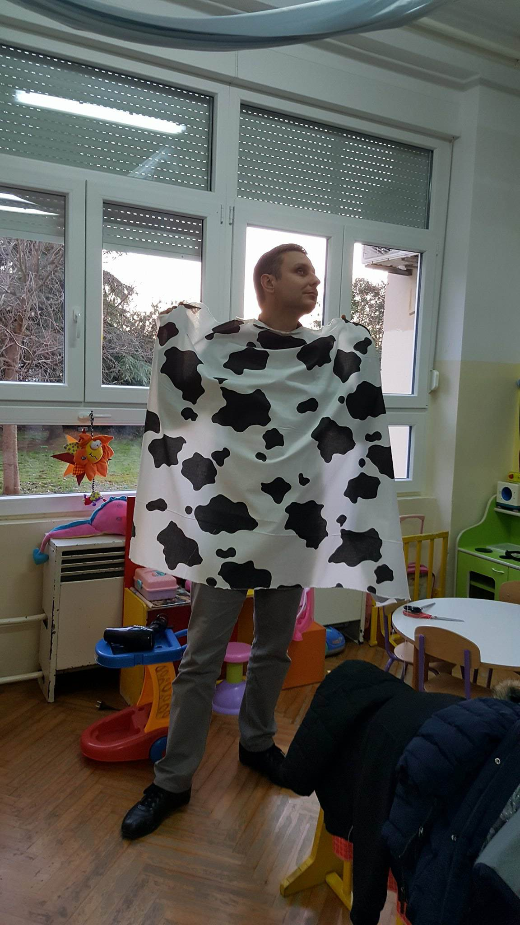

Slide 41
HVALA NA PAŽNJI!!!

